Slide 1
Priklausomybių paplitimas jaunimo tarpe
PARENGĖ: varėnos r. merkinės v. krėvės gimnazija Bernadeta Večkytė ir Gintarė Barišauskaitė

Slide 2
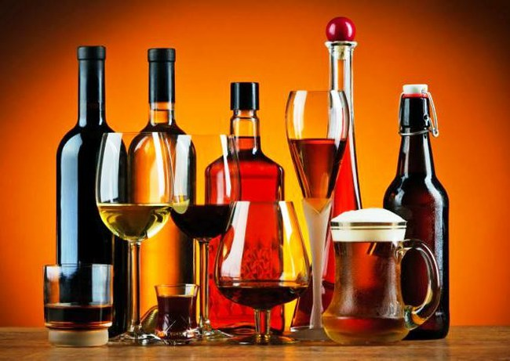
Alkoholis
Tarp geriančių paauglių dažni kepenų pažeidimai, kepenų cirozė, kasos sutrikimai, širdies ir kraujagyslių sistemos ligos, inkstų, šlapimo takų uždegiminės ligos.

Slide 3
Rūkymas
Pagal 2011 m. atliktus tyrimus, nustatyta, kad apie 80 proc. rūkančiųjų pradeda rūkyti iki 18 metų, o nepradėjusieji rūkyti iki 25 m. dažniausiai šio žalingo įpročio neįgyja.

Slide 4
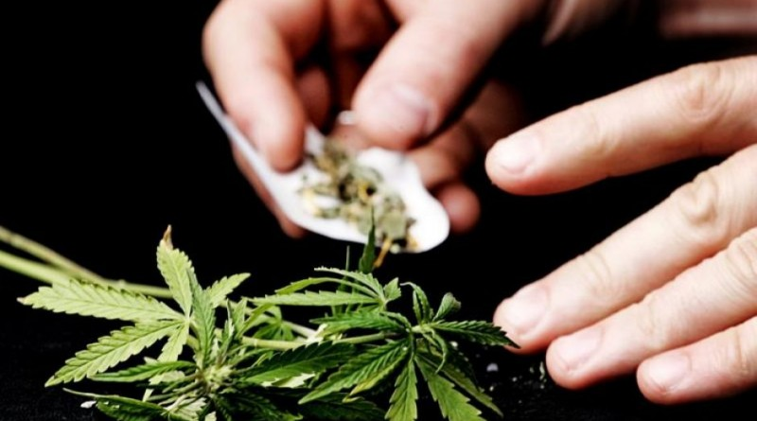
NARKOTIKAI
Kiek rečiau skelbiama, bet taip pat aktuali problema yra narkotikai. Pastaruoju metu vis daugiau 18 – 25 metų ir mokyklinio amžiaus jaunimo vartoja medžiagas, sukeliančias priklausomybę. Moksleiviai ypatingai domisi narkotikais, diskutuoja, skaito literatūrą, ne vienas nutaria juos išbandyti. Medikai ar psichologai banaliai aiškina, kad narkotikai yra blogai. Jaunimui nusispjaut į jų šnekas, kai aplinkui draugai kalba, koks tai beprotiškas malonumas.

Slide 5
KOMPIUTERIS
Yra pastebėta, kad du trečdaliai vaikų savo laisvalaikį leidžia prie kompiuterio. Tarp dažniausiai lankomų interneto puslapių vaikai nurodo įvairiausių žaidimų, pokalbių bei pažinčių svetainių internetinius adresus. Psichologų nuomone, labai didelį susižavėjimą internetu ir kompiuteriu galima vadinti priklausomybe.

Slide 6
Ačiū už dėmesį!

